Slide 1
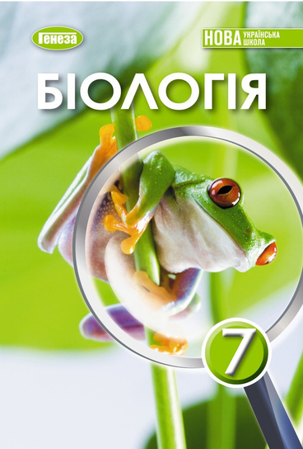

7 КЛАС НУШ
Жалкі - двошарові тварини
С. 170- 174
БІОЛОГІЯ

Slide 2
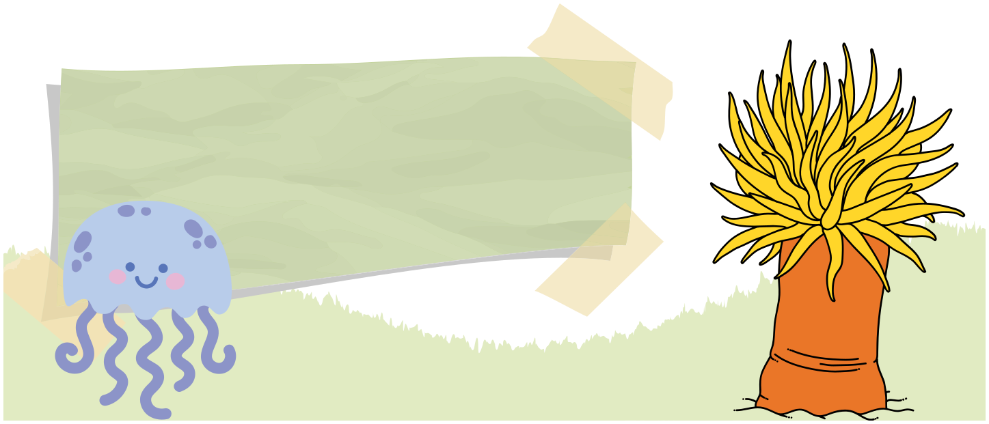
БІОЛОГІЯ
Жалкі
постійні мешканці морів, прісних водойм,у яких формуються тканини

Slide 3
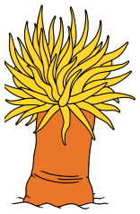

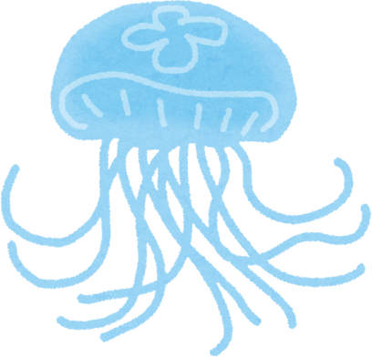
Форми життя жалких
БІОЛОГІЯ
Поліпи
Медузи
Активно плавають,тіло схоже на парасольку з щупальцями
Прикріплений/ малорухливий спосіб життя. Тіло нагадує мішок,на верхньому полюсі ротовий отвір ,оточений щупальцями

Slide 4
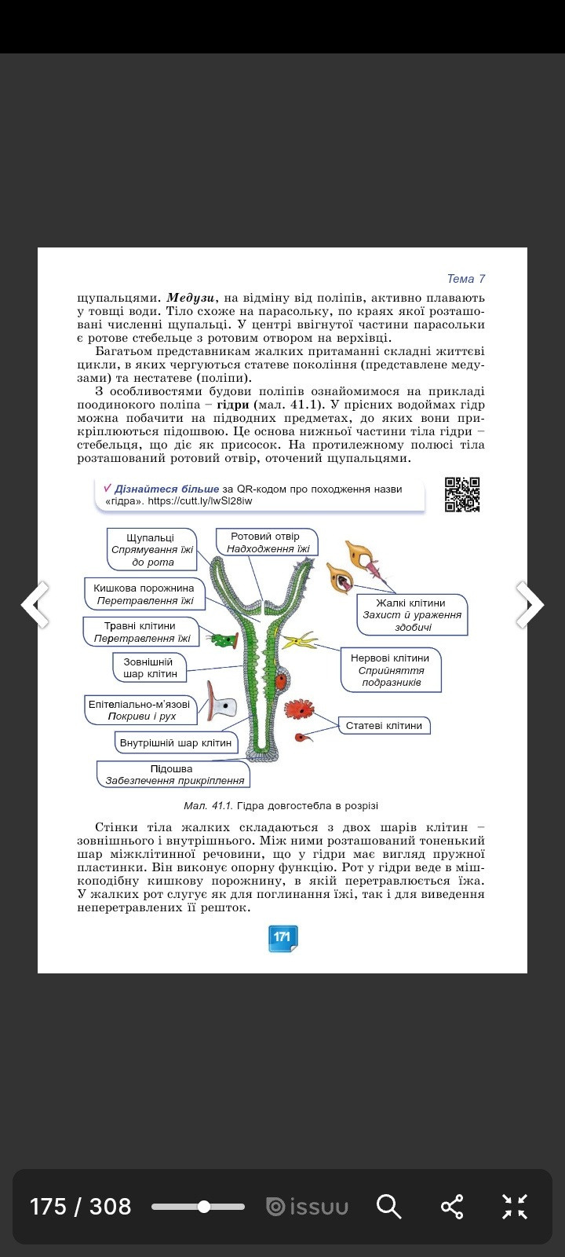
Поліпи
БІОЛОГІЯ
Гідра

Slide 5
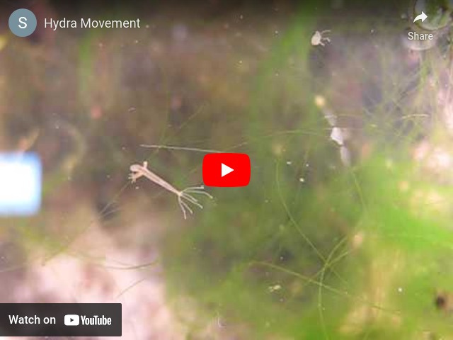
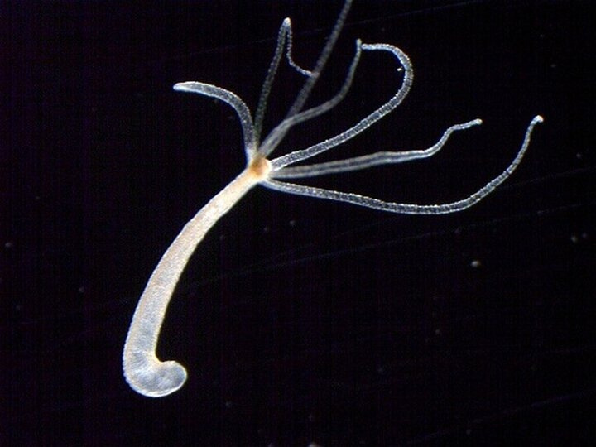
БІОЛОГІЯ
Рух гідри :
https://youtu.be/-UI531GMRTM?si=sQRV-kvNHD25KTY-

Slide 6

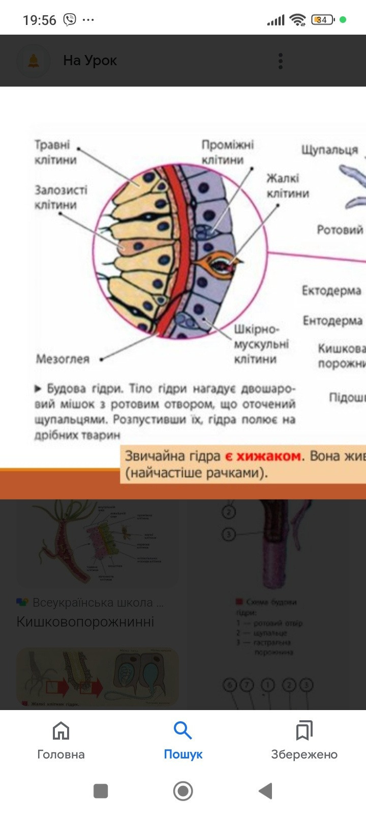
БІОЛОГІЯ
Клітини зовнішнього шару :
Жалкі клітини -
захист,ураження
здобичі її
затримання

Slide 7
Клітини зовнішнього шару :
БІОЛОГІЯ
Епітеліально-м'язові клітини - утворюють покриви тіла,завдяки скороченню м'язів гідра рухається

Slide 8
Клітини внутрішнього шару :
БІОЛОГІЯ
Залозисті клітини - виділяють в кишкову порожнину травні соки ,під впливом яких їжа перетравлюється

Slide 9
Клітини внутрішнього шару :
БІОЛОГІЯ
Травні клітини - захоплюють їжу і перетравлюють у травних вакуолях.

Slide 10
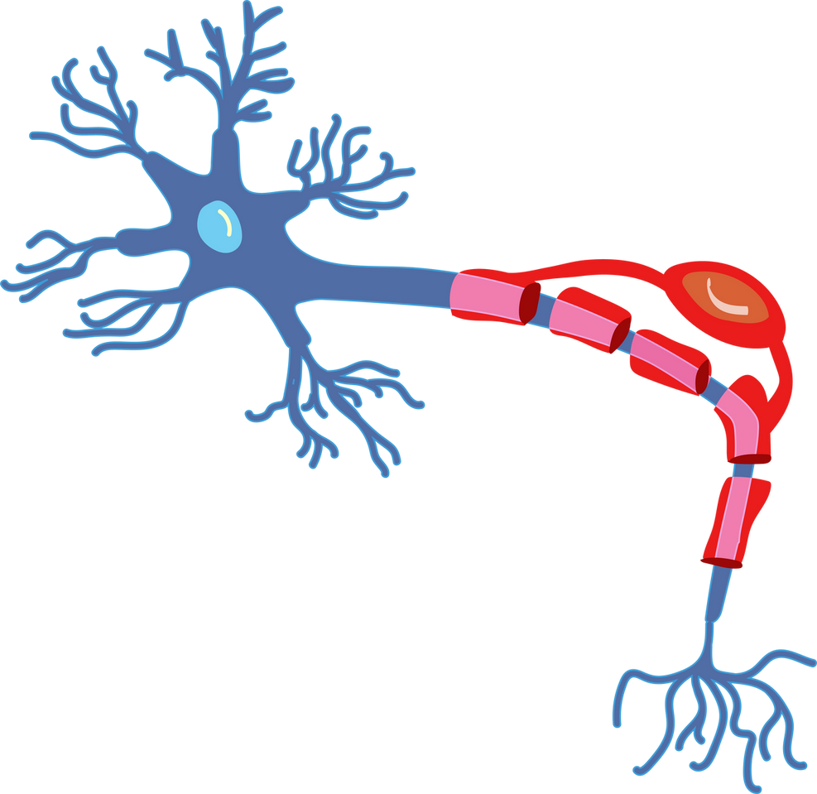

Клітини як і внутрішнього так і зовнішнього шару :
БІОЛОГІЯ
Нервові клітини

Slide 11

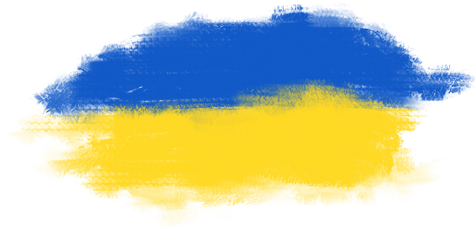

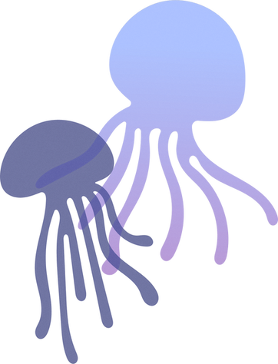
Жалкі в Україні
БІОЛОГІЯ
В Дніпрі зустрічається медуза краспедакуста. В Чорному і Азовському морях - медузи аурелія,коренерот,люценарія,актинія кінська.

Slide 12
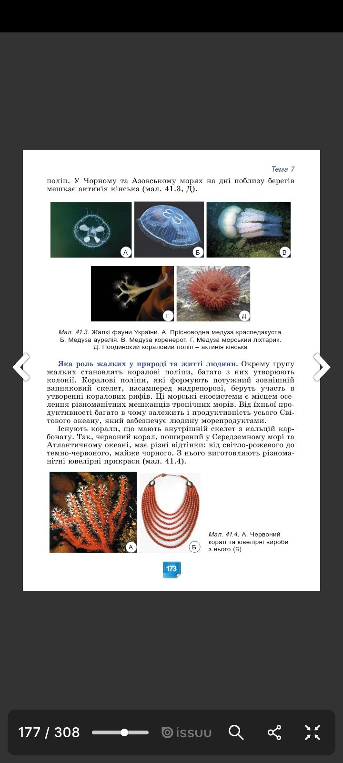
Різноманітність
БІОЛОГІЯ

Slide 13
БІОЛОГІЯ
Актинії - поодинокі коралові
поліпи,які не мають скелета .
Найбільше їх в тропічних морях.Вони
забарвлені в яскраві кольори,тому їх
називають ''морські анемони''

Slide 14
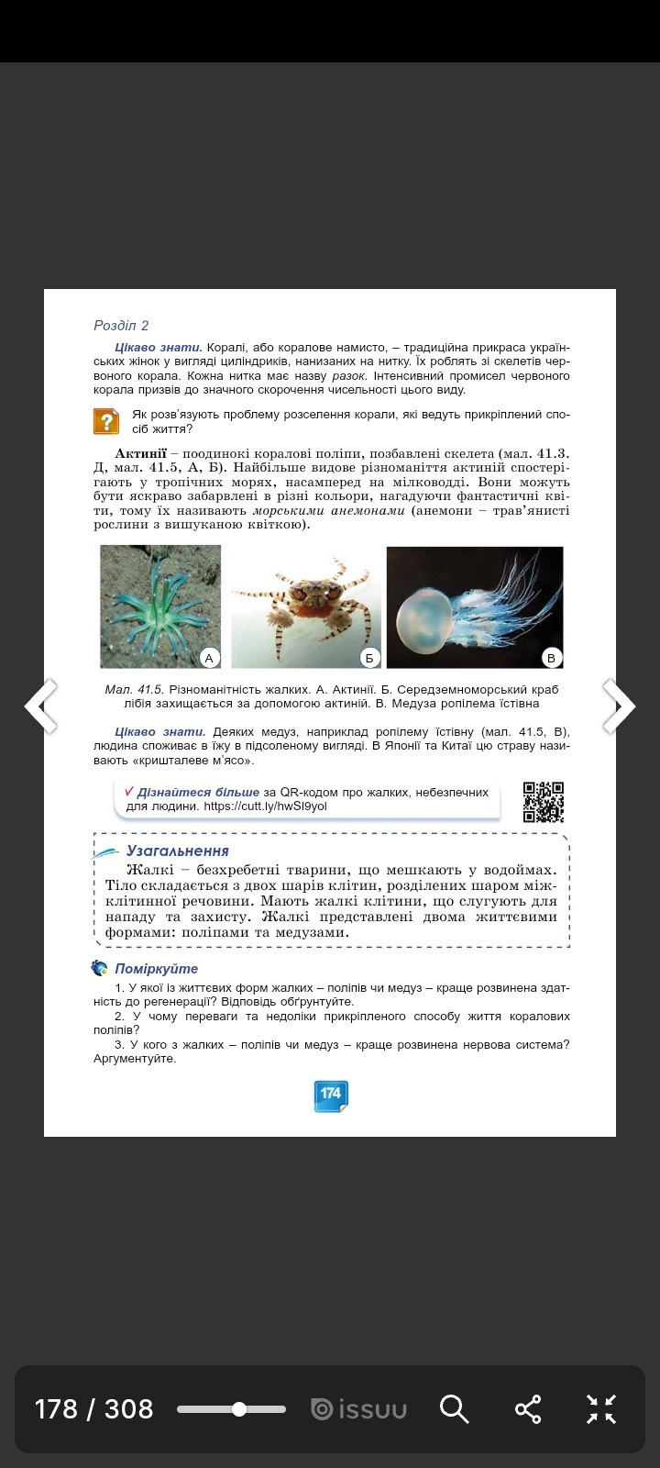
БІОЛОГІЯ
Різноманітність

Slide 15


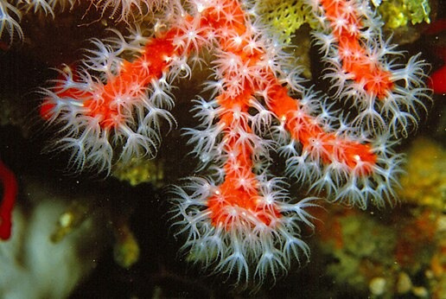
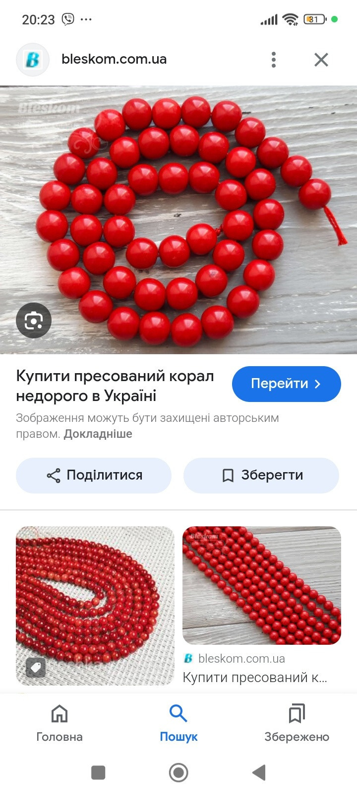
Роль жалких в природі та житті людини
•Коралові поліпи утворюють коралові рифи
•Від їхньої продуктивності залежить кількість морепродуктів.
•З червоного корала виготовляють ювелірні прикраси

Slide 16



БІОЛОГІЯ
ВІДСКАНУЙ QR-КОД
ТА ПРОЙДИ ГРУ:
ДЗ: § 41

